Slide 1
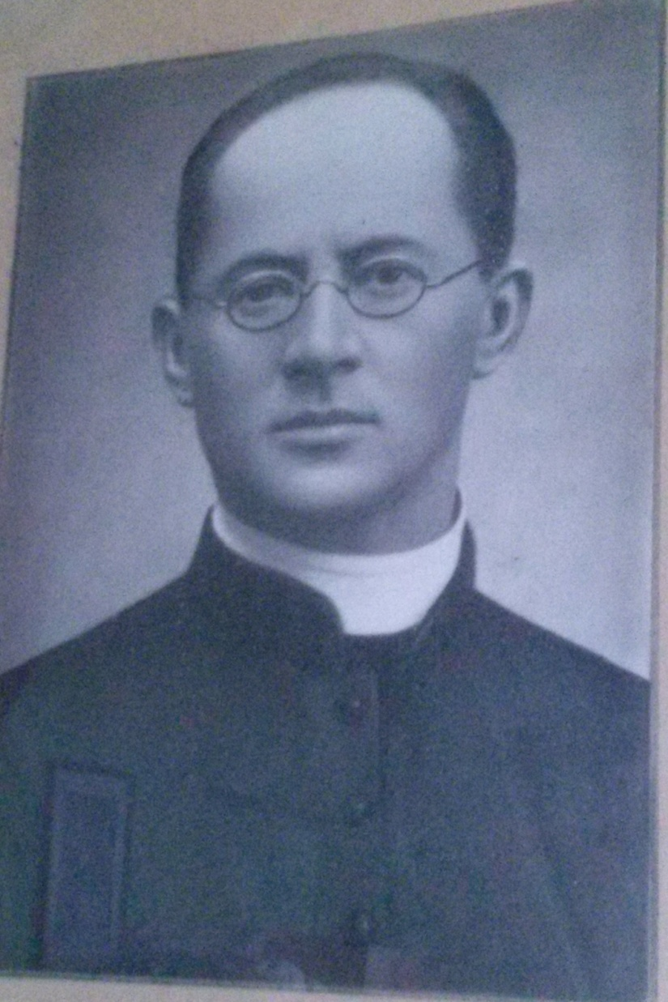
Ksiądz Kanonik Józef Dalak i Straż Pożarna

Slide 2
Ksiądz Józef Dalak był wielkim społecznikiem i wspaniałym człowiekiem. Założył straż, organizował kursy gotowania, pieczenia, szycia i haftowania. Troszczył się o dzieci, założył dla nich ''ochronkę’’ wykupił ziemię po dawnej hucie szkła, aby tam założyć szkołę dla dzieci. Założył autorskie koło teatralne, klonowski chór jak również orkiestrę dętą.

Slide 3
Ks. Dalak był cały czas aktywny. Bardzo mocno angażował się w organizację Ochotniczej Straży, którą założył a potem został jej prezesem i był nim do końca pobytu w parafii. Jego staraniem i zaangażowaniem wybudowano Remizę - budynek Straży Pożarnej. Tam też założył "Kasę Stefczyka''.

Slide 4
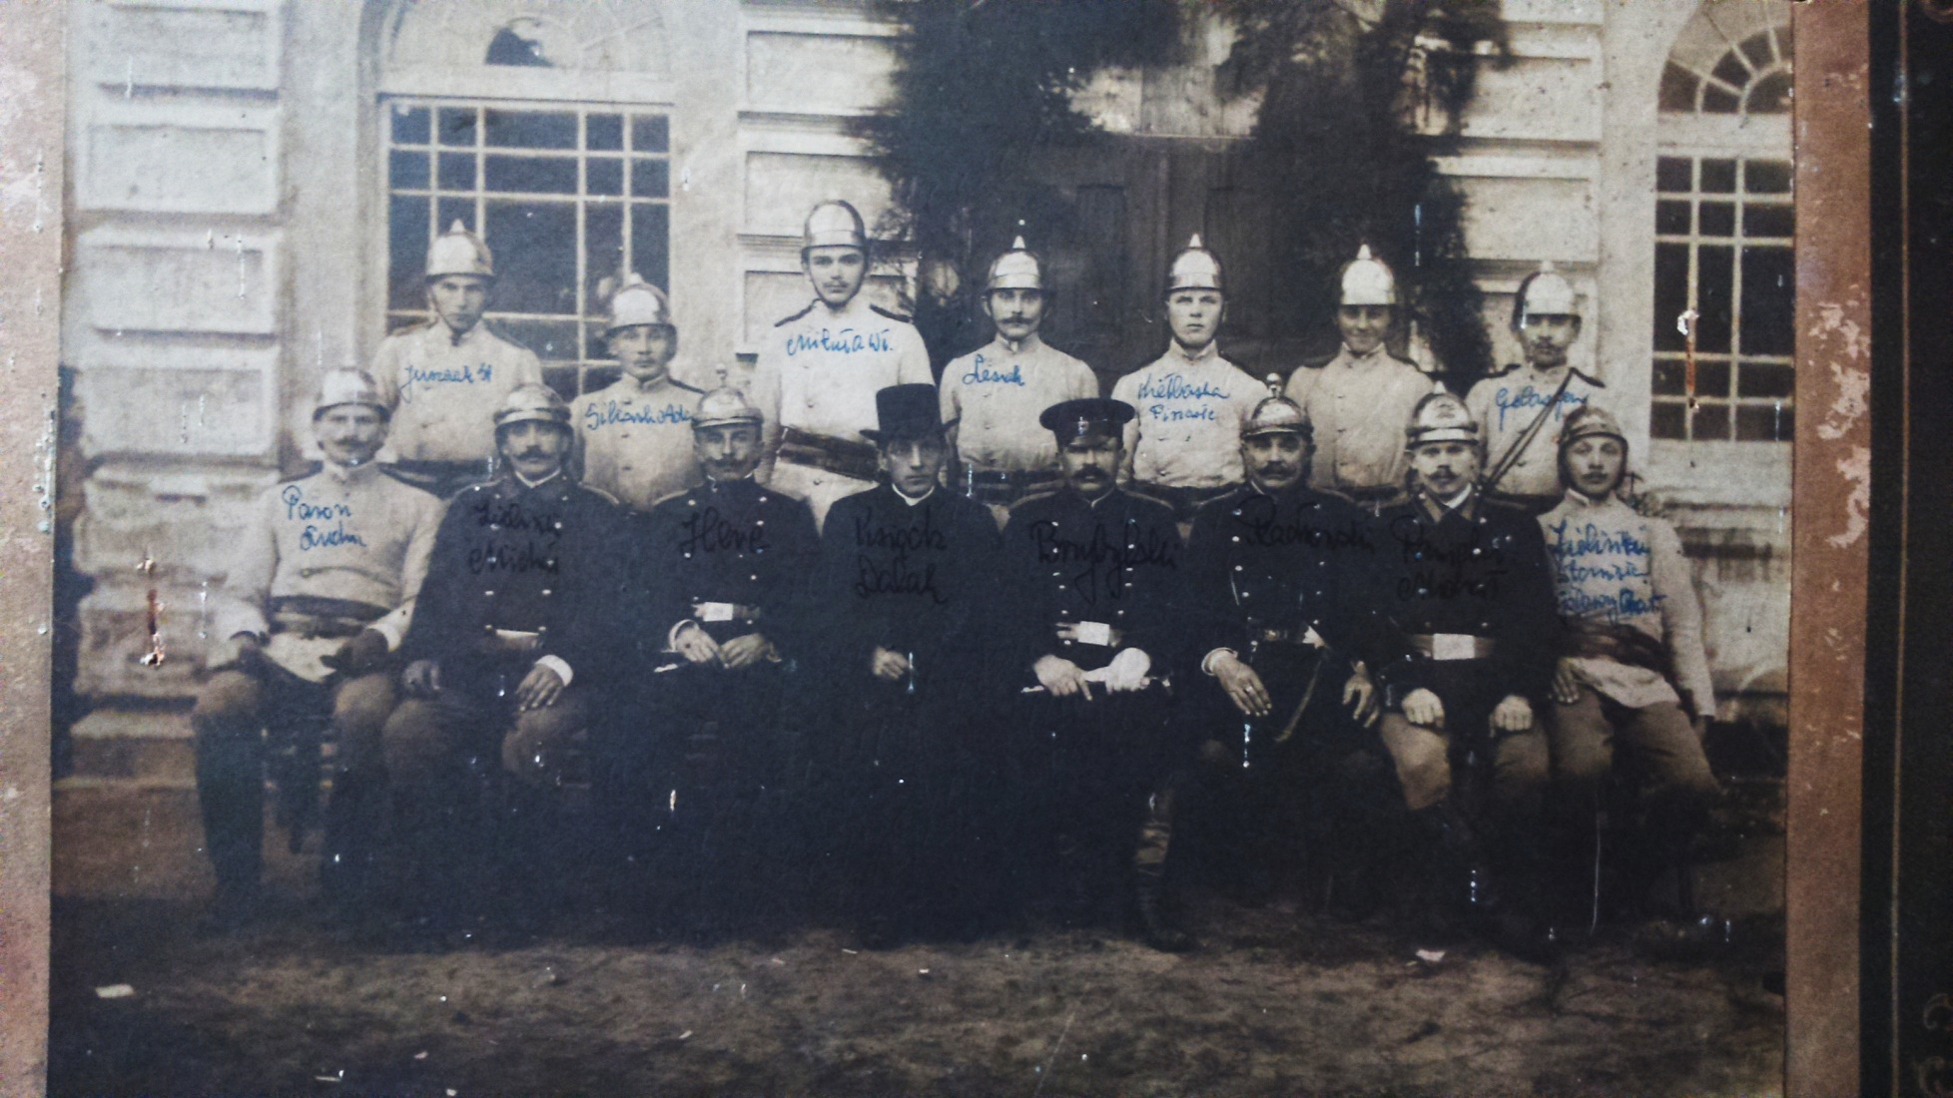

Slide 5
W dniu 10 czerwca 1912 r. Naczelnik powiatu sieradzkiego powiadomił Zarząd gminy Klonowa, że Gubernator kaliski zezwolił na założenie straży ogniowej w Klonowej. Po otrzymaniu tej wiadomości upoważniony do przedwstępnych działań w tej sprawie Ks. Józef Dalak ogłosił nabór kandydatów na członków straży. Zgłosiło się 36 osób. Ta liczba wystarczyła, by stworzyć Zarząd i straż mogła działać.

Slide 6
Zorganizowano 3 oddziały liczące po 12 osób. 1 oddział sikawkowy, 2 oddział toporniczy, natomiast 3 oddział to byli wozacy, którzy dowozili wodę do gaszenia ognia, ilość była nieograniczona. Po założeniu Ochotniczej Straży mieszkańcy wsi Klonowa postanowili opodatkować się na zakup sprzętu do gaszenia ognia; topory, tzw. haki do rozrywania palącego się budynku. Sikawkę otrzymali od właściciela majątku Górka Klonowska, który popierał OSP i dopomagał pod każdym względem materialnym w miarę swoich możliwości.

Slide 7
Jednostka działała już bardzo prężnie, kiedy to przystąpiono do budowy Domu Społecznego. Budowę rozpoczęto w kwietniu 1916 na placu, który przekazała Gmina na mocy walnego zebrania wiejskiego w 1915 roku. Szkic budynku został wykonany przez inż. Slósarskiego.

Slide 8
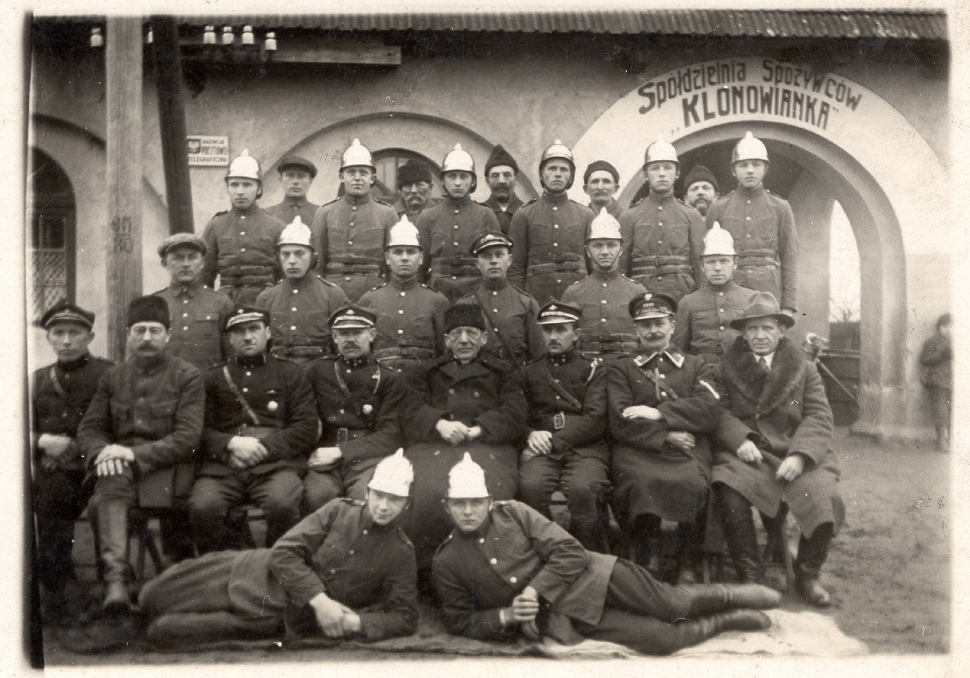

Slide 9
Był to 1 piętrowy budynek wybudowany z cegły, pokryty dachówką, składał się z dwóch części. Budowę Domu Społecznego ukończono w listopadzie 1931 roku. Właścicielem obiektu była Straż Pożarna, natomiast prawo do korzystania miały wszystkie organizacje społeczne. Jak na owe czasy był to bardzo ładny budynek.

Slide 10
Inicjatorem budowy Domu Społecznego był, jak w większości podejmowanych w tym okresie przedsięwzięć ks. Józef Dalak proboszcz parafii Klonowa, który piastował również stanowisko Prezesa Zarządu Straży Pożarnej do końca swego pobytu w parafii, to znaczy do roku 1932.

Slide 11
W 1956 r. zakupiono od wojska samochód ZIŁ5, który po przeróbce służył jako beczkowóz. W latach 1962-1969 odnowiono wewnętrznie i zewnętrznie budynek OSP oraz pomalowano dach. Ważnym rokiem dla druhów był rok 1969 w którym OSP w Klonowej otrzymała samochód bojowy "Star 21" od Komendy Powiatowej w Sieradzu. W dniu 10.07.1977 r. zostaje przekazany sztandar strażacki. Wtedy też obchodzono 65-lecie istnienia OSP w Klonowej.

Slide 12
Wszystko zawdzięczamy Ks. Dalakowi, dzięki jego zasługą nasza wieś bardzo się rozwinęła, stała się bezpieczna a mieszkańcy zdobyli dużo nowego wykształcenia.

Slide 13
Dziękuje za uwagę
Marta kl. VIa

